Slide 1
Мастер-класс
«Как звери к зиме готовятся»
Воспитатель группы продленного дня
Филиппова Алла Александровна
КГКОУ «Алтайская общеобразовательная школа №1»

Slide 2
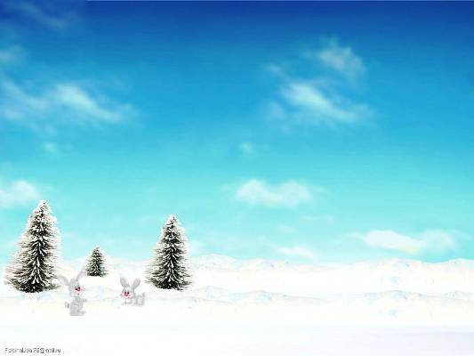
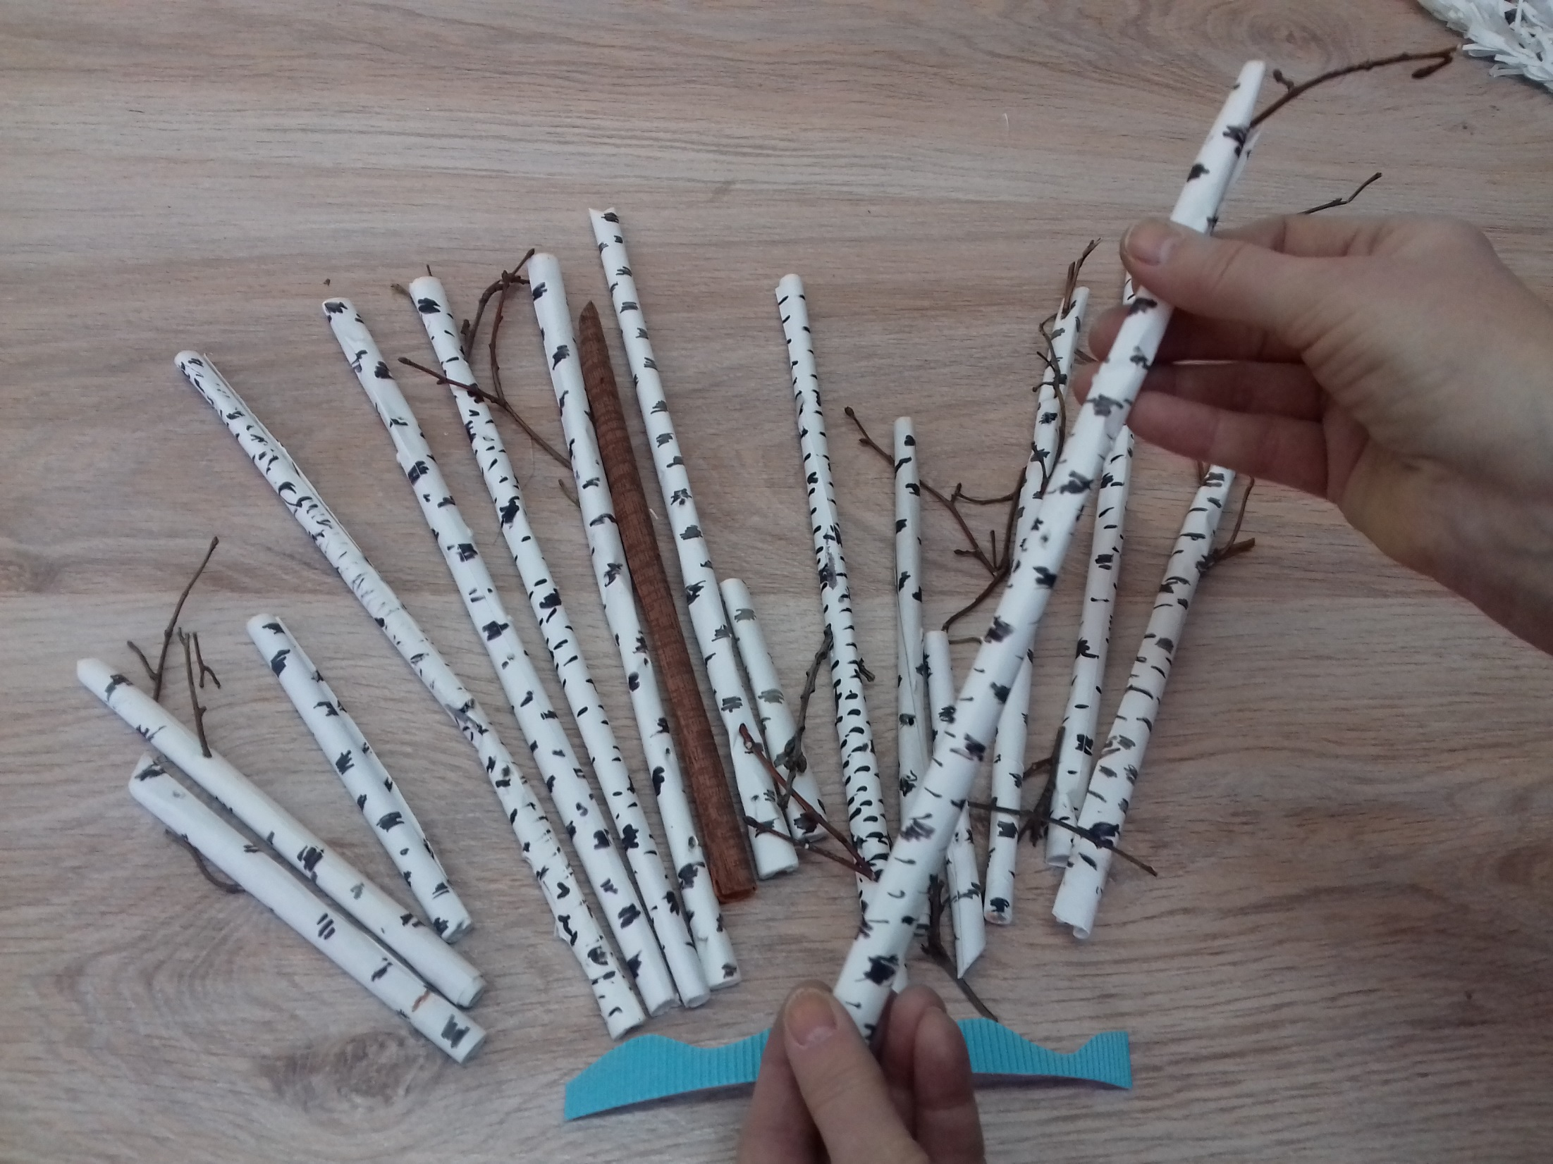
Материалы для изготовления макета : коробка картонная 30 см. на 50 см. пенопласт, бумага гофрированная, пластилин, клей «мастер», бросовый материал веточки берёзы, засушенные листья растений, кисточка для клея, ножницы, канцелярский нож.
Макет
может быть использован для дидактических игр, познавательных занятий, как методическое пособие и демонстрационный материал
Из белой или коричневой бумаги скручиваем трубочки(стволы деревьев), склеиваем их края, раскрашиваем под имитацию ствола берёзы, с помощью шила вставляем в стволы веточки и закрепляем их клеем.

Slide 3
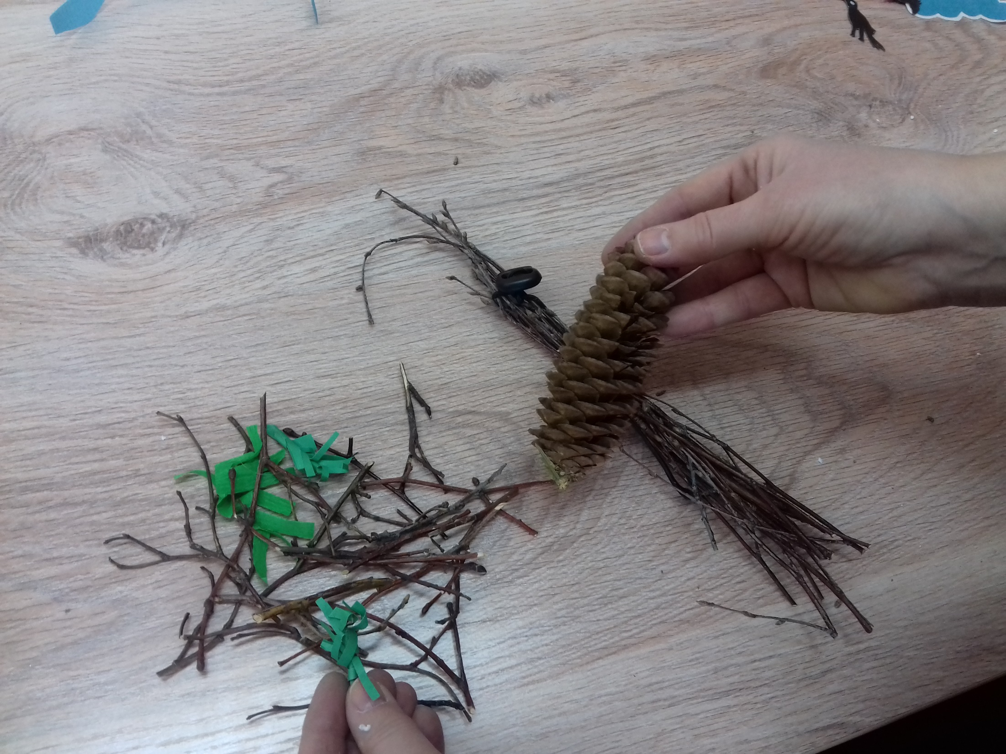
В работе могут использоваться материалы:
тонкие веточки, шишки ,гофрированная
зелёная, желтая, коричневая бумага

Slide 4
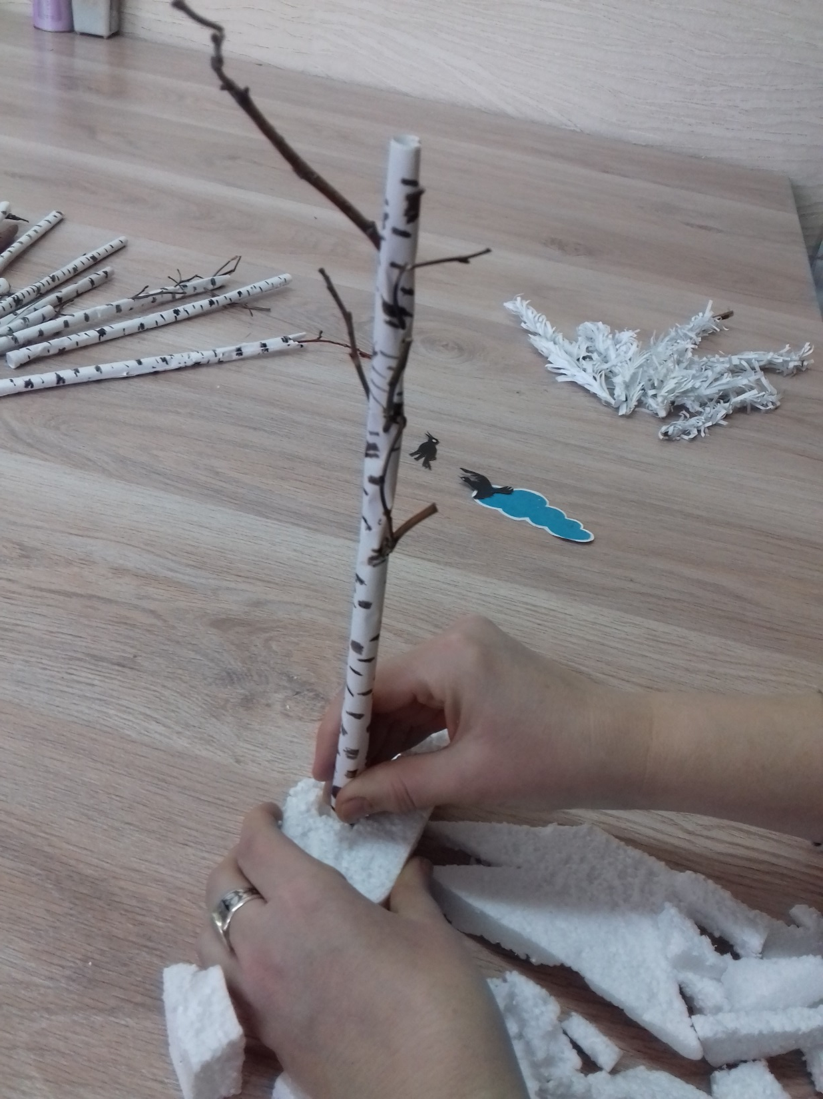
Готовые стволы деревьев укрепляем в кусочки пенопласта (в углубления диаметром 1 см.)
закрепляем клеем «Мастер» и размещаем на макете.

Slide 5
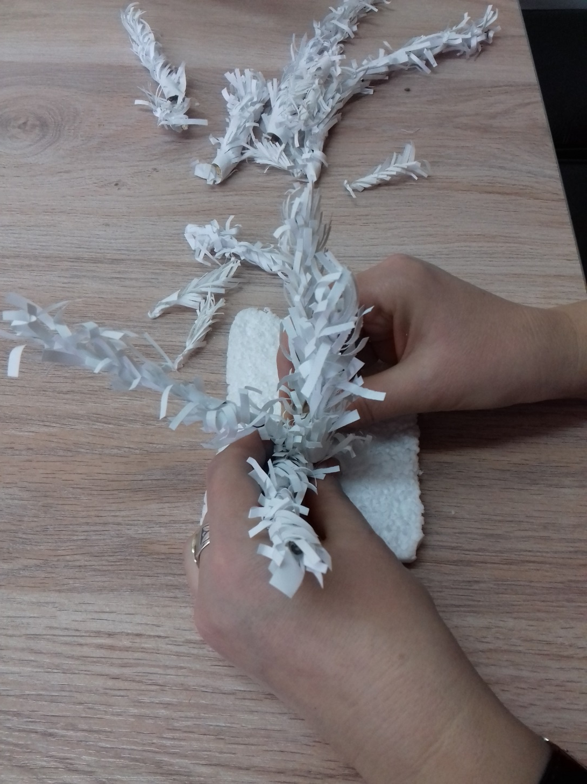
Нарезаем полоски белой бумаги
шириной 2-3 см. и по кромке надрезаем их по 1 см.
Затем этими бумажными ленточками
обкручиваем маленькие палочки (веточки)
получаем «заснеженные в инее» ветки,
из них собираем кустарник.
Наносим деревянной палочкой (точечно)
клей «Мастер» на изготовленные деревья
и кустарники и устанавливаем их в отверстия «сугробов.
Для прочности скрепления можно
использовать маленькие
деревянные палочки (зубочистки).

Slide 6
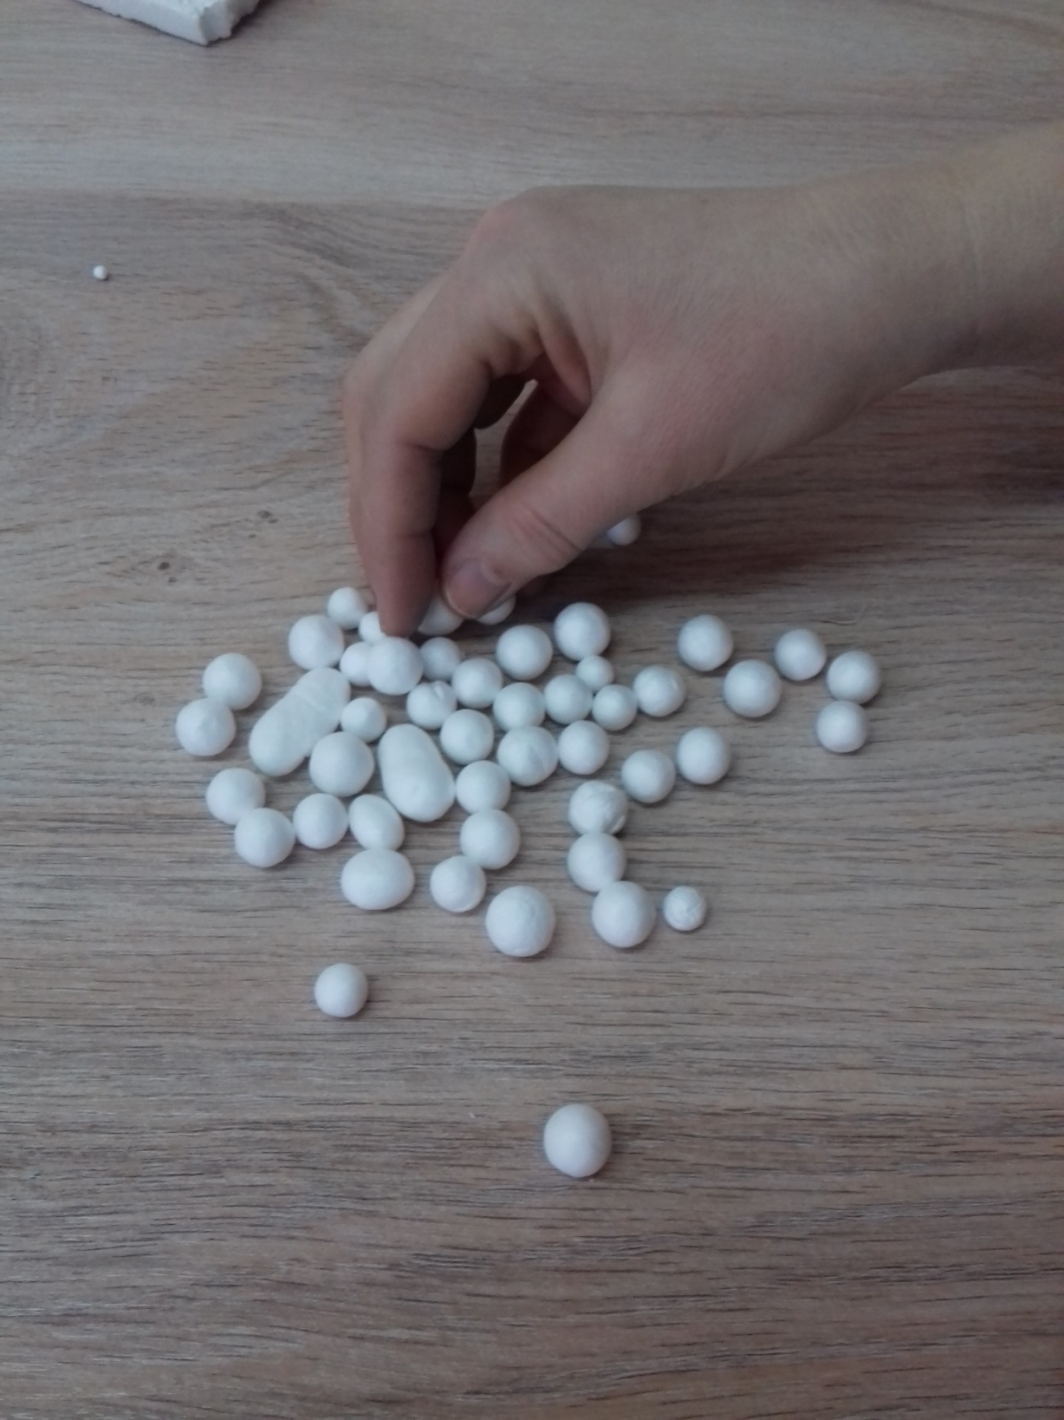
Украсить готовый зимний сюжет макета можно с помощью шариков из пенопласта, приклеивая их на ветки деревьев и кустарника по вертикальной и горизонтальной плоскостям макета.

Slide 7
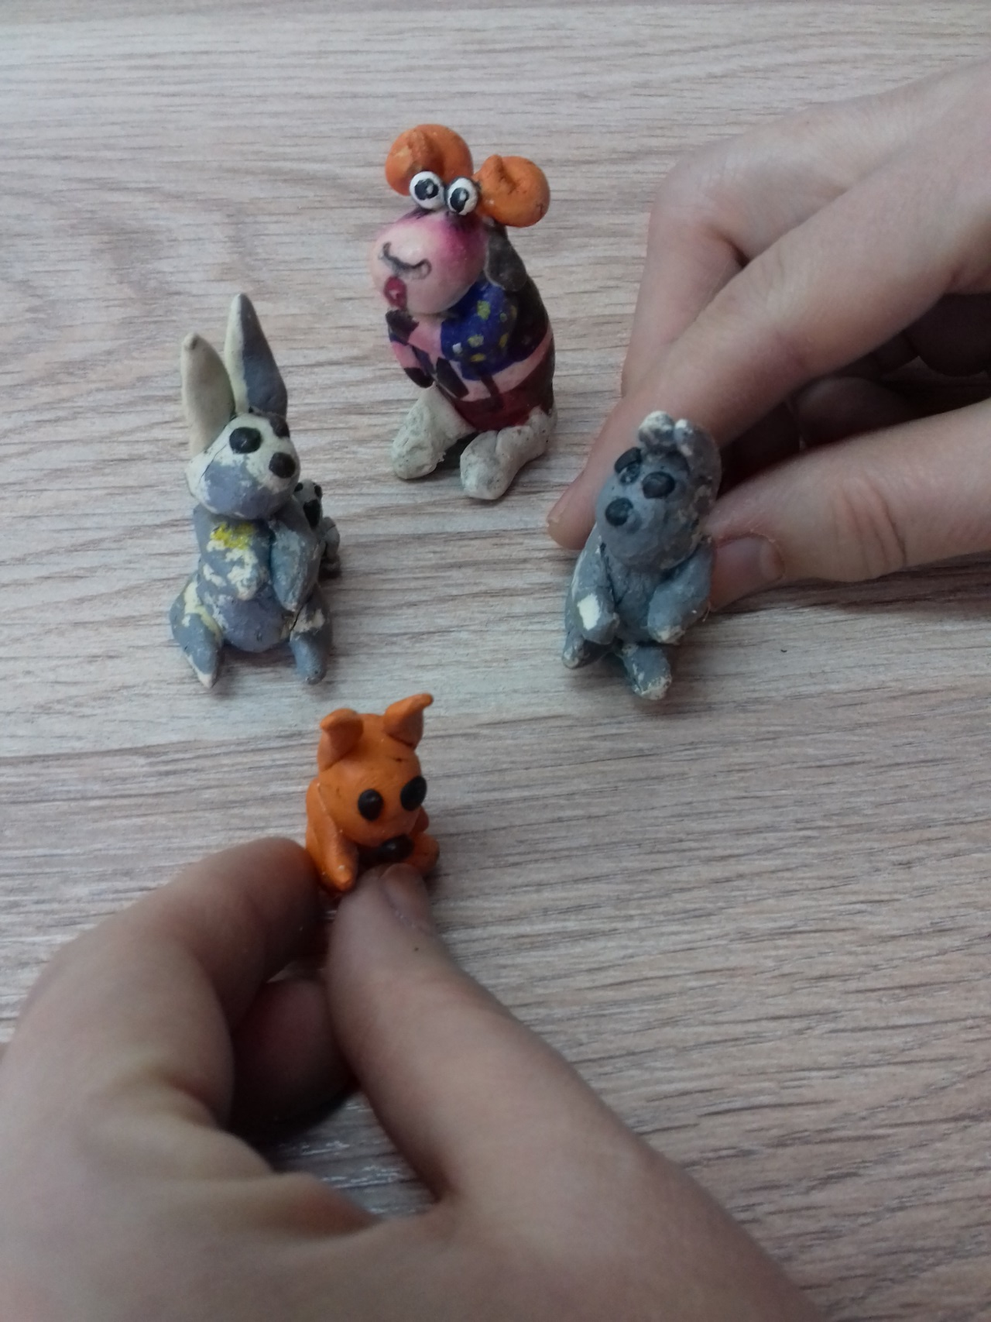
Вместе с детьми на занятиях
можно слепить фигурки диких
животных и разместить их на макете
(медведя в берлоге, белку в дупле,
зайца под кустом ,лисицу в норе,
волка в логове). На стволах деревьев
можно «посадить» зимующих
птиц - дятла, снегирей, синиц.

Slide 8
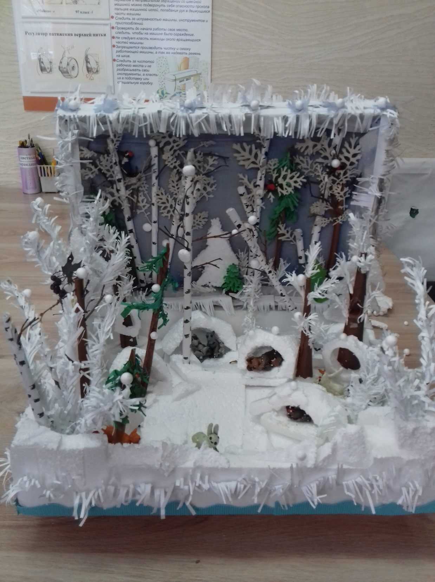
Макет в готовом виде состоит из двух плоскостей с углублениями под объёмные детали (деревья, сугробы и т.д.)

Slide 9
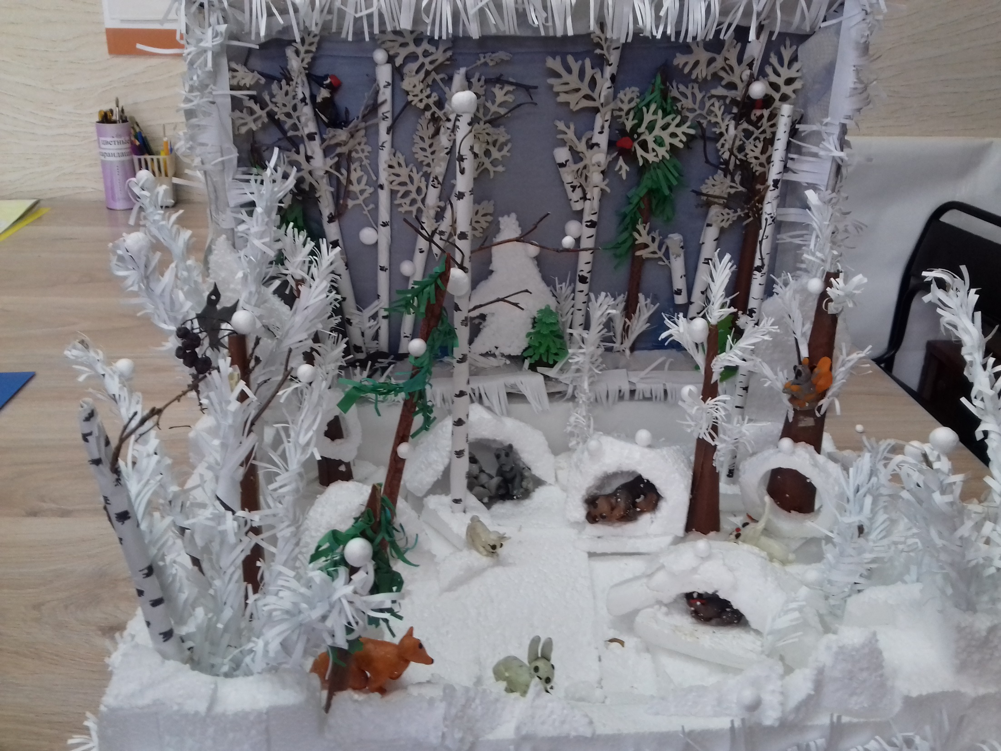
Из пенопласта вырезаем с помощью
канцелярского ножа «снежные сугробы»
внутри каждого оставляем отверстие под
установку стволов деревьев и кустарников.
Из пенопласта можно вырезать
«берлогу» для медведя.

Slide 10
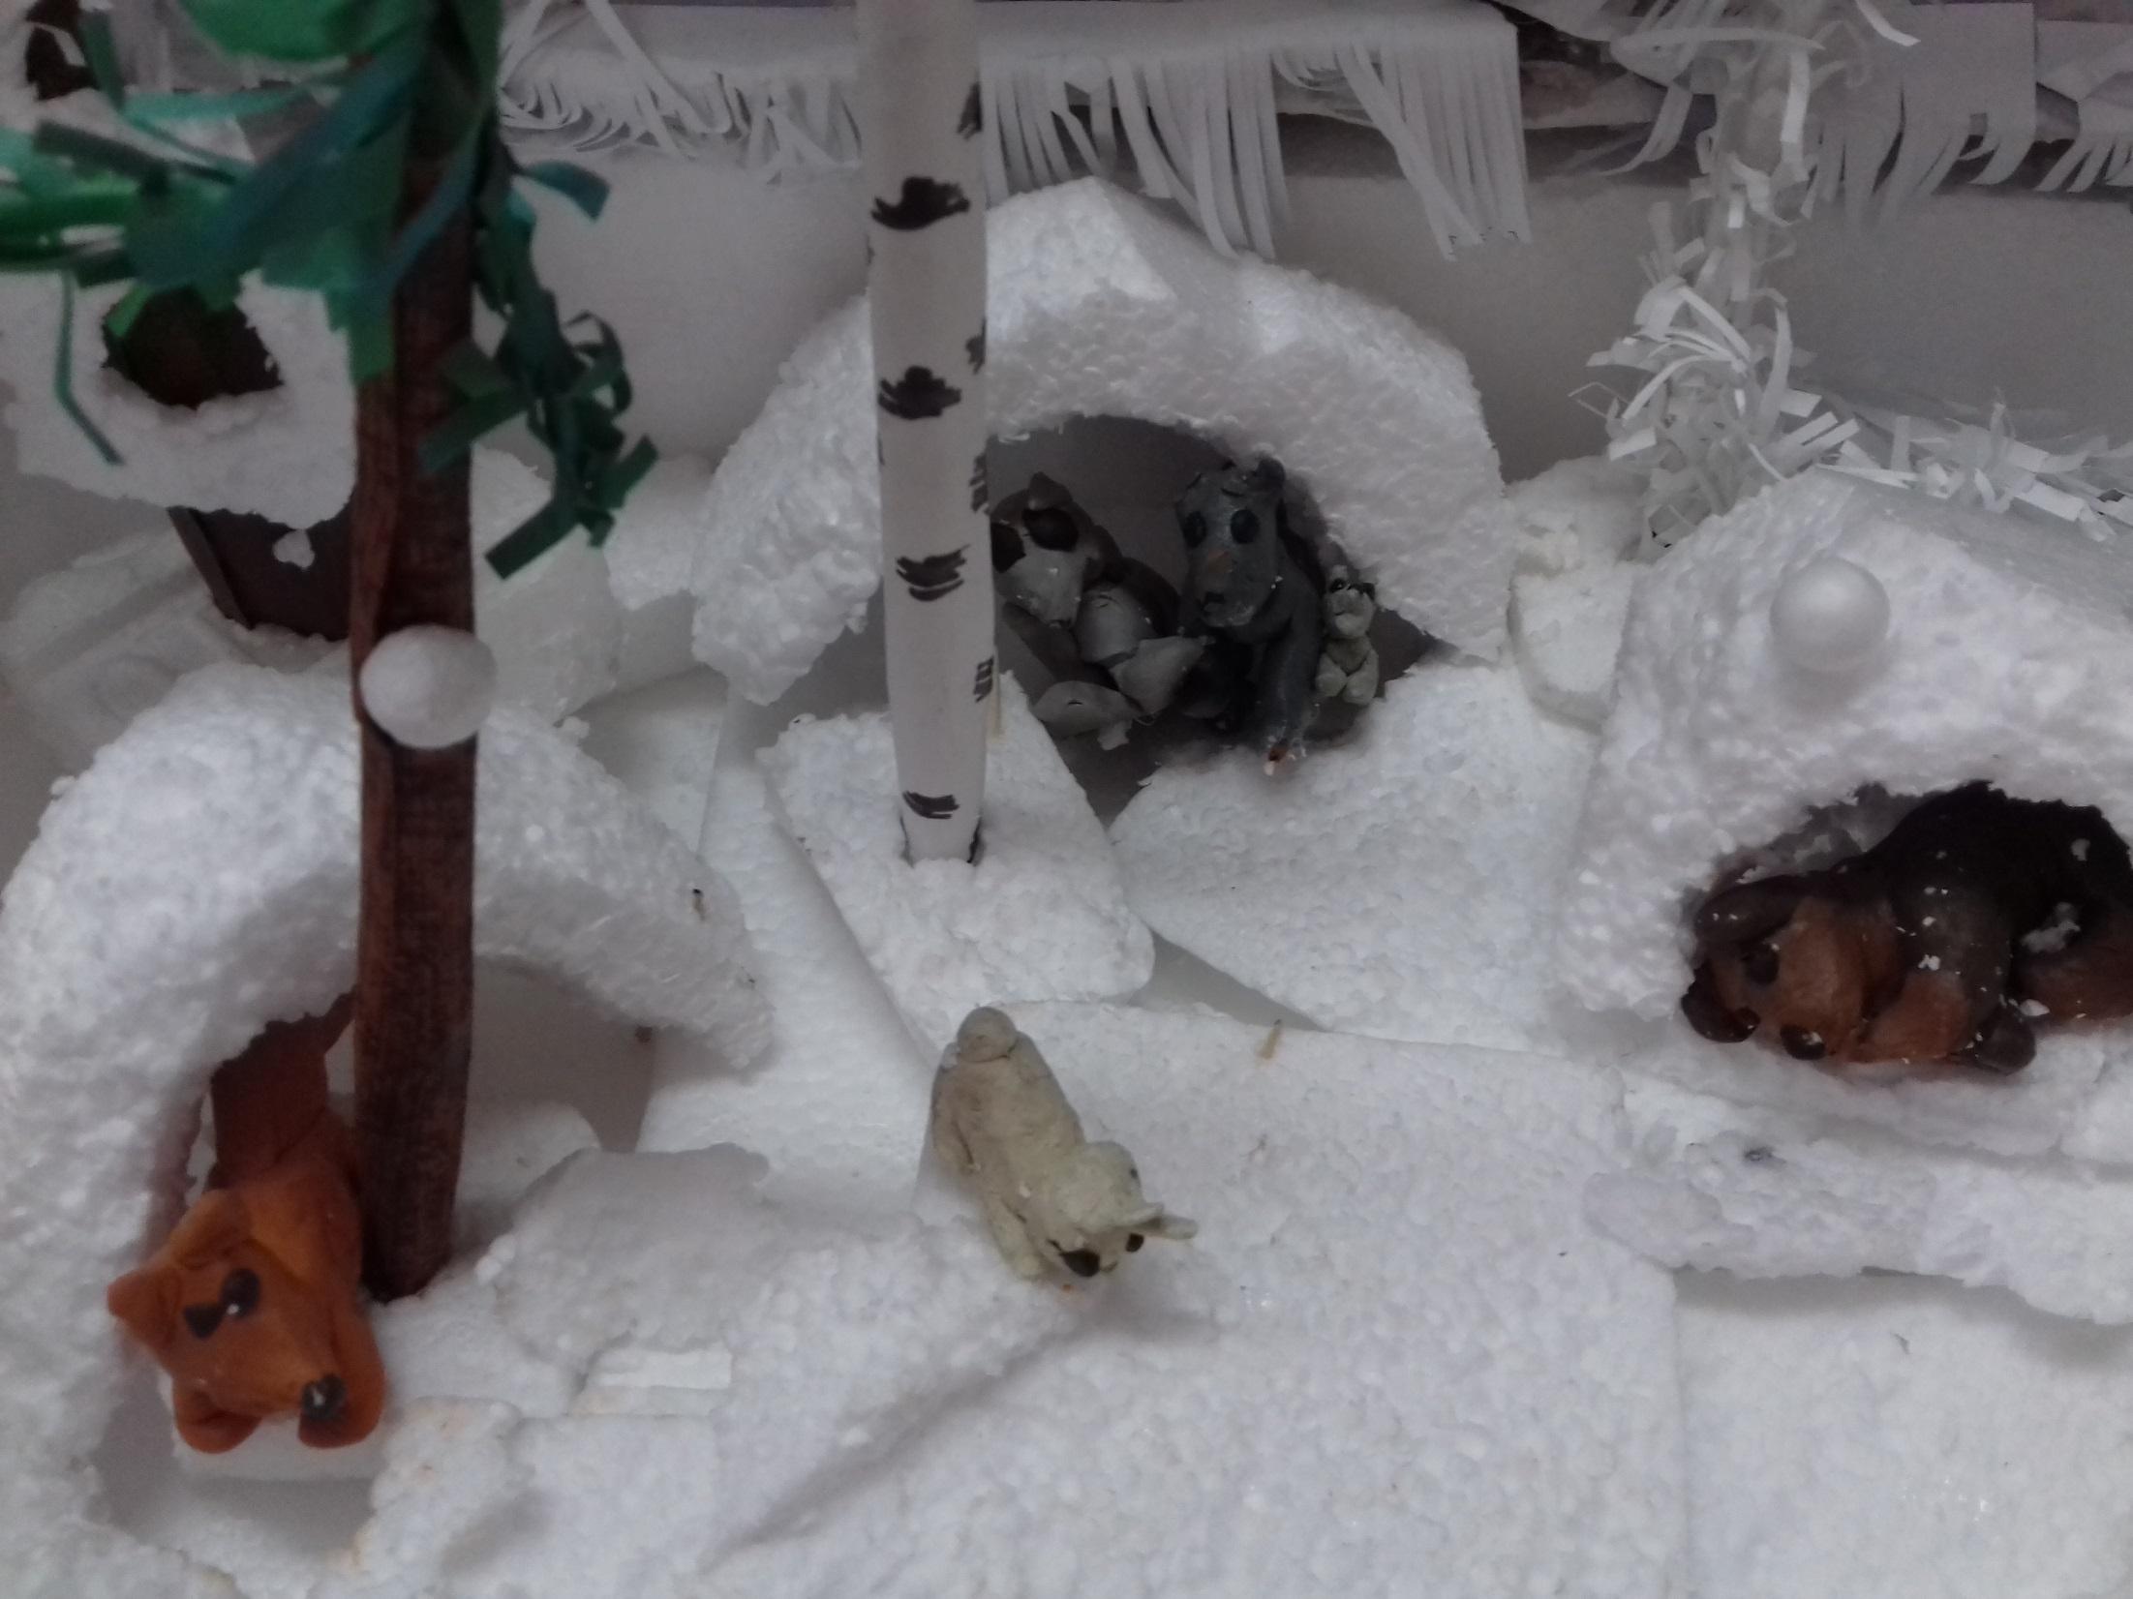
Фигурки вылепленных
из пластилина
диких животных
разместить на макете,
имитируя их жилища
(нора, берлога, дупло и т.д.)

Slide 11
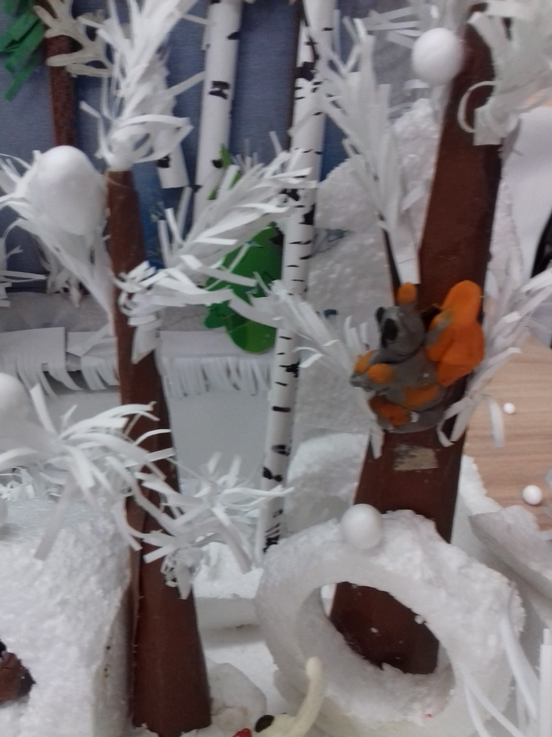
Для белки можно вырезать
канцелярским ножом в стволе дерева
дупло и подклеить большую ветку

Slide 12
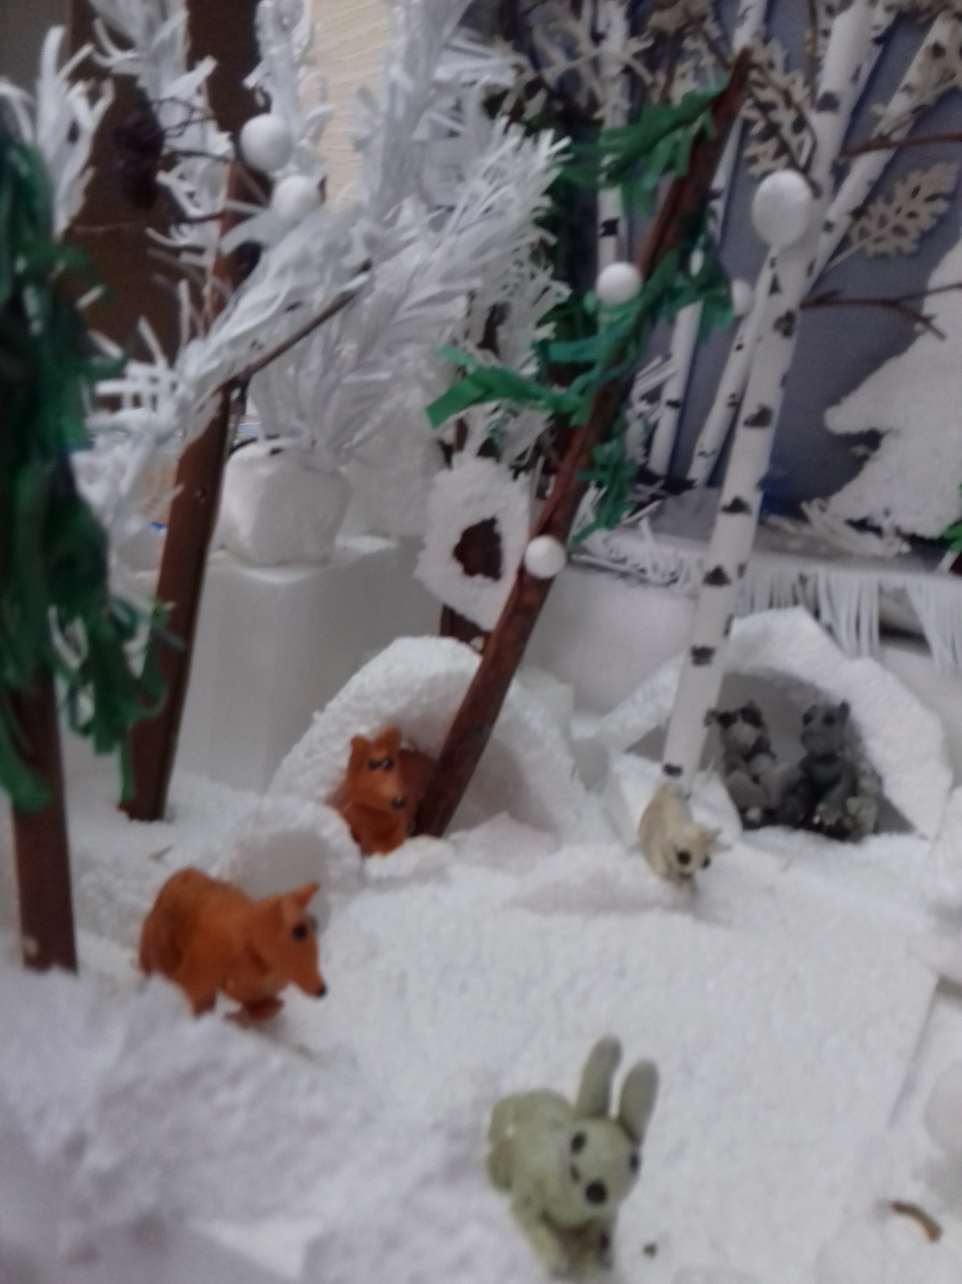
В работе могут пригодиться маленькие
веточки кустарника, шишки,
гофрированная бумага зеленого цвета
для изготовления ёлочек.

Slide 13
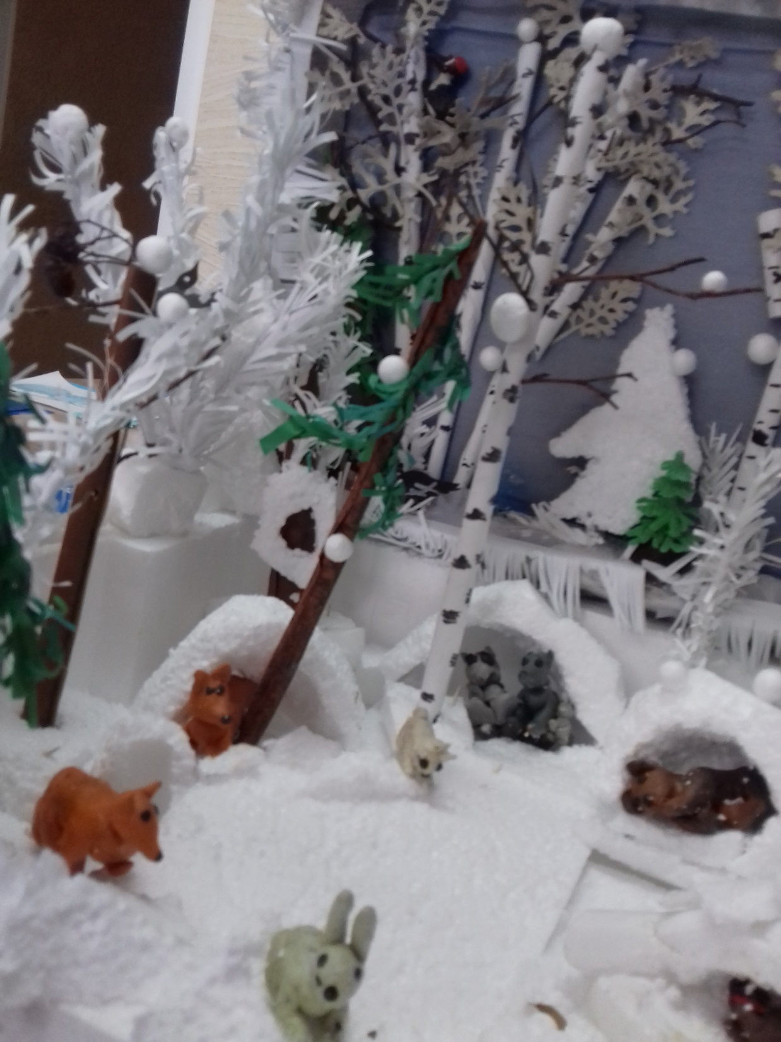
В качестве оформления веток
деревьев можно использовать
засушенные листья растений
белого цвета
В зимнем макете можно
размещать «жилища»
разных диких животных
и обыгрывать различные
действия с ними.

Slide 14
Спасибо за внимание!

